Slide 1
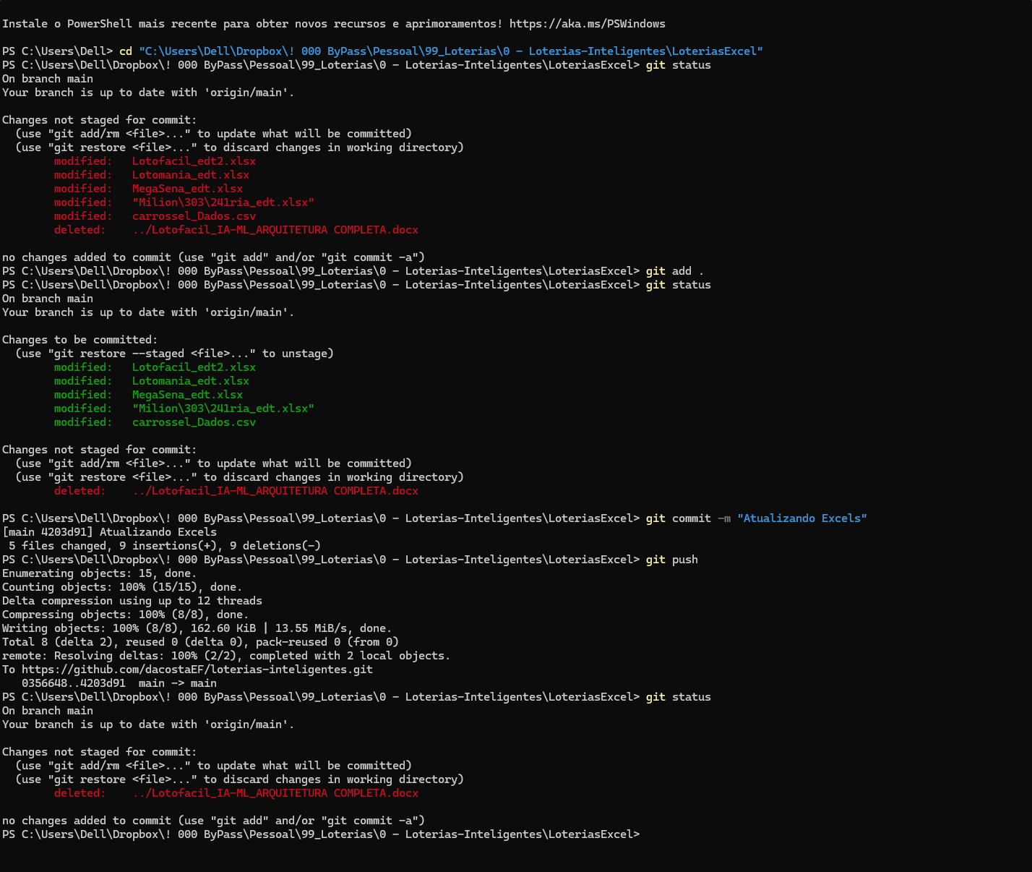
cd "C:\Users\Dell\Dropbox\! 000 ByPass\Pessoal\99_Loterias\0 - Loterias-Inteligentes\LoteriasExcel"
PS C:\Users\Dell\Dropbox\! 000 ByPass\Pessoal\99_Loterias\0 - Loterias-Inteligentes\LoteriasExcel> git status
PS C:\Users\Dell\Dropbox\! 000 ByPass\Pessoal\99_Loterias\0 - Loterias-Inteligentes\LoteriasExcel> git add .
PS C:\Users\Dell\Dropbox\! 000 ByPass\Pessoal\99_Loterias\0 - Loterias-Inteligentes\LoteriasExcel> git status
PS C:\Users\Dell\Dropbox\! 000 ByPass\Pessoal\99_Loterias\0 - Loterias-Inteligentes\LoteriasExcel> git commit -m "Atualizando Excels"
PS C:\Users\Dell\Dropbox\! 000 ByPass\Pessoal\99_Loterias\0 - Loterias-Inteligentes\LoteriasExcel> git push

